Slide 1





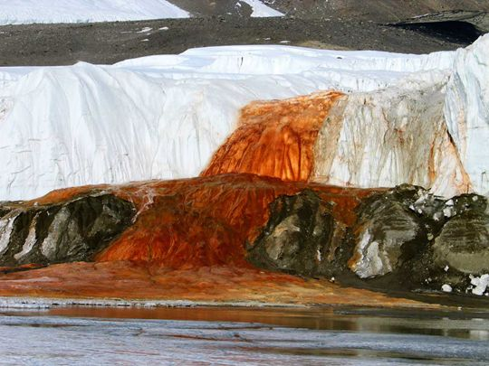
Ottobre
In Antartide
Ma è veramente sangue? No. Le «Blood Falls», cascate di colore rosso alte 15 m, provengono da un lago subglaciale sommerso da 400 metri di ghiaccio. L’esploratore Griffith Taylor, quando le scoprì nel 1911, attribuì lo strano colore alla presenza di alghe rosse. Oggi sappiamo che il colore della cascata dipende dall’ ossido di ferro intrappolato nel lago che reagisce con i batteri presenti nell’acqua.
Mais c'est réellement du sang ? Non. Les « Blood Falls » de couleur rouge, 15 mètres de hauteur, proviennent d'un lac subglaciaire submergé par environ 400 mètres de glace. L'explorateur Griffith Taylor, une fois qu'il le découvrit en 1911, attribua l'étrange couleur à la présence d'algues rouges. Aujourd'hui nous savons qu'à colorier la cascade c'est l'oxyde de fer, qui réagit avec les bactéries présentes dans l'eau.
Es realmente sangre? No. Las «Blood Falls» de color rojo, altas 15 metros, proceden de un lago subglaciál hundido de casi 400 metros de hielo. El explorador Griffith Taylor, cuando lo descubrió en 1911, atribuyó el extraño color a la presencia de algas rojas. Hoy sabemos que lo que tiñe las cascadas es el óxido de hierro atrapado en el hielo que reacciona con las bactérias que están presentes en el agua.
.
Is it really blood? No, it isn’t.
The Blood Falls are red falls 15 meters high. They emerge from a subglacial ice-covered lake, overline by about 400 meters of ice. When the explorer Griffith Taylor discovered them, attributed the strange colour to red algae in the water. Today it is proven to be due to iron oxide trapped in the ice that reacts with water bacteria.
Martina Durastante III A

